Slide 1


ГАПОУ СО «Нижнетагильский торгово-экономический колледж»
Реализация цифровых и дистанционных образовательных технологий в инклюзивном образовании

Slide 2

Федеральный закон от 29 декабря 2012 года N 273-ФЗ
«Об образовании в Российской Федерации»
ИНКЛЮЗИВНОЕ ОБРАЗОВАНИЕ –
обеспечение равного доступа к образованию для всех обучающихся с учетом разнообразия особых образовательных потребностей и индивидуальных возможностей.

Slide 3
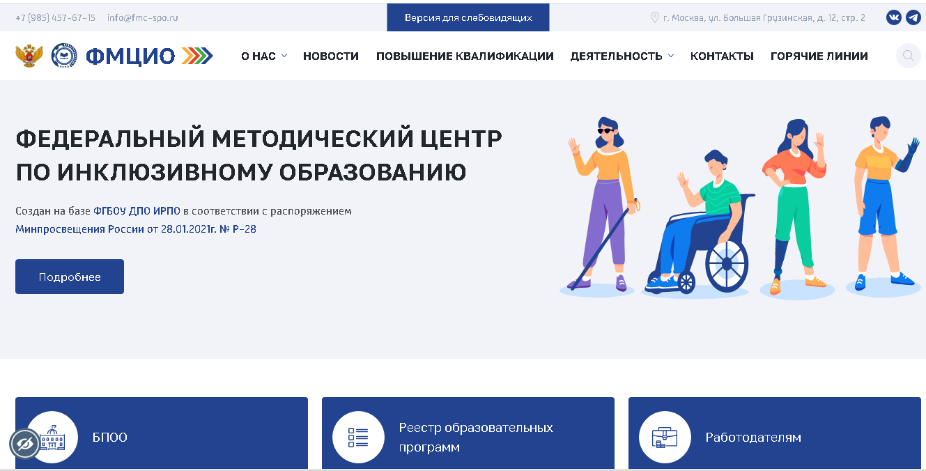

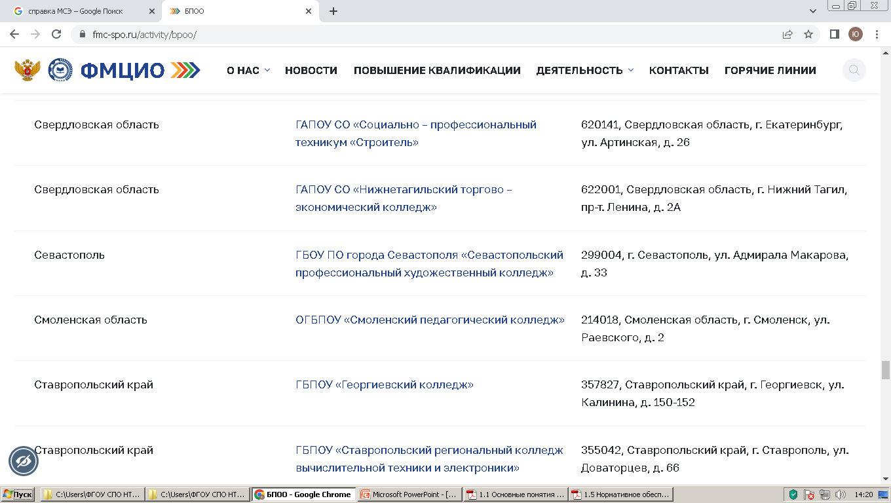
https://fmc-spo.ru/

Slide 4
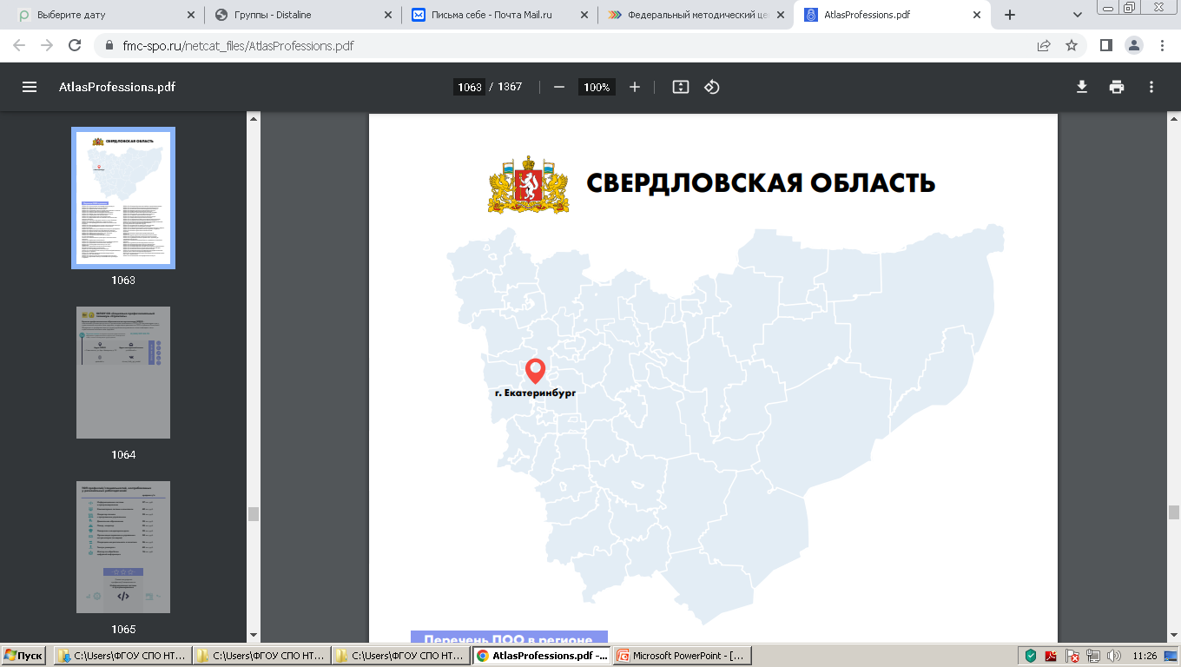
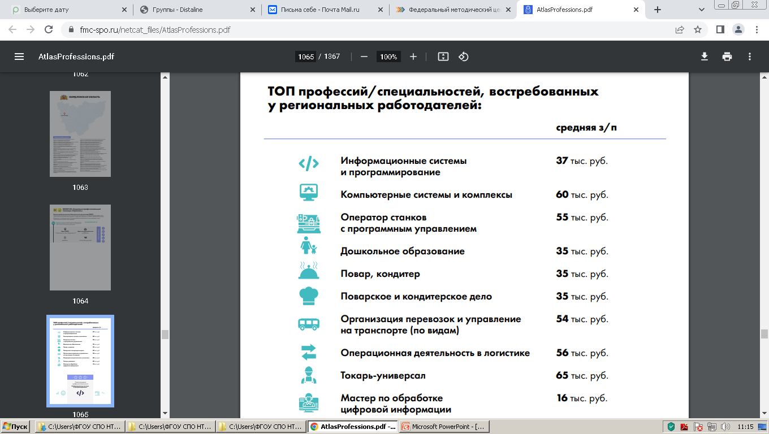

111 организаций среднего
профессионального образования

Slide 5

СПЕЦИАЛЬНЫЕ УСЛОВИЯ в ПОО
  разработаны локальные нормативные акты по организации инклюзивного образования;
  назначены сотрудники, ответственные за организацию обучения лиц с инвалидностью и ОВЗ;
  разработаны адаптированные образовательные программы;
  введены адаптационные дисциплины,
  обучающиеся обеспечены печатными и электронными образовательными ресурсами в формах, адаптированных к ограничениям их здоровья,
  выбор мест прохождения практики с учетом их доступности,
  подготовка к трудоустройству и содействие трудоустройству выпускников.

Slide 6
СПЕЦИАЛЬНЫЕ УСЛОВИЯ в ПОО
на сайте ПОО создан специальный раздел «Доступная среда» , отражающий наличие специальных условий для получения образования обучающимися с ОВЗ, инвалидами;
в штате работают специалисты сопровождения: педагог-психолог, социальный педагог, тьютор, технические и иные специалисты при необходимости;
регулярно осуществляется повышение квалификации педагогических работников;
реализуется индивидуальный подход;
используются электронные образовательные ресурсы;
развиваются цифровые технологии и дистанционное обучение.

Slide 7
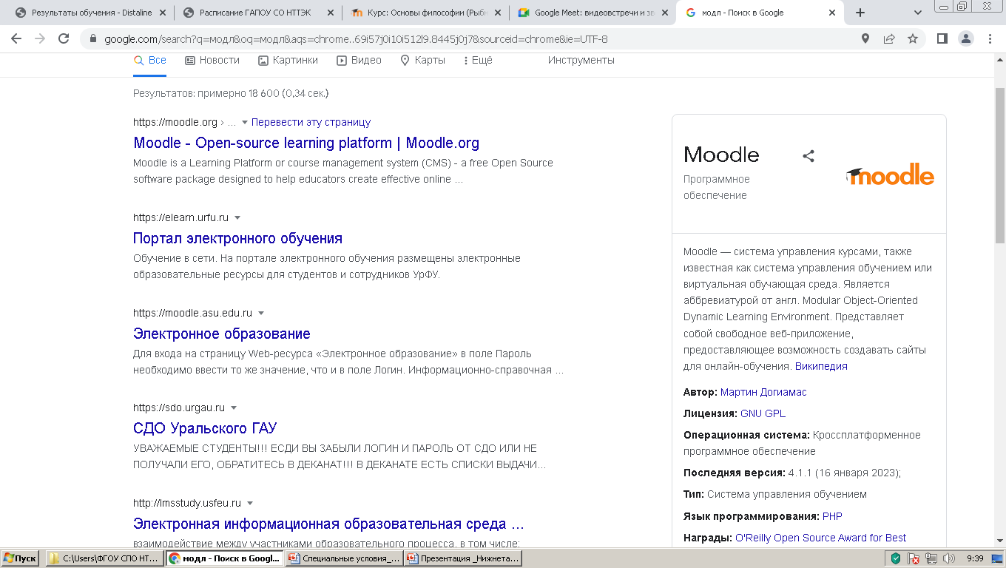
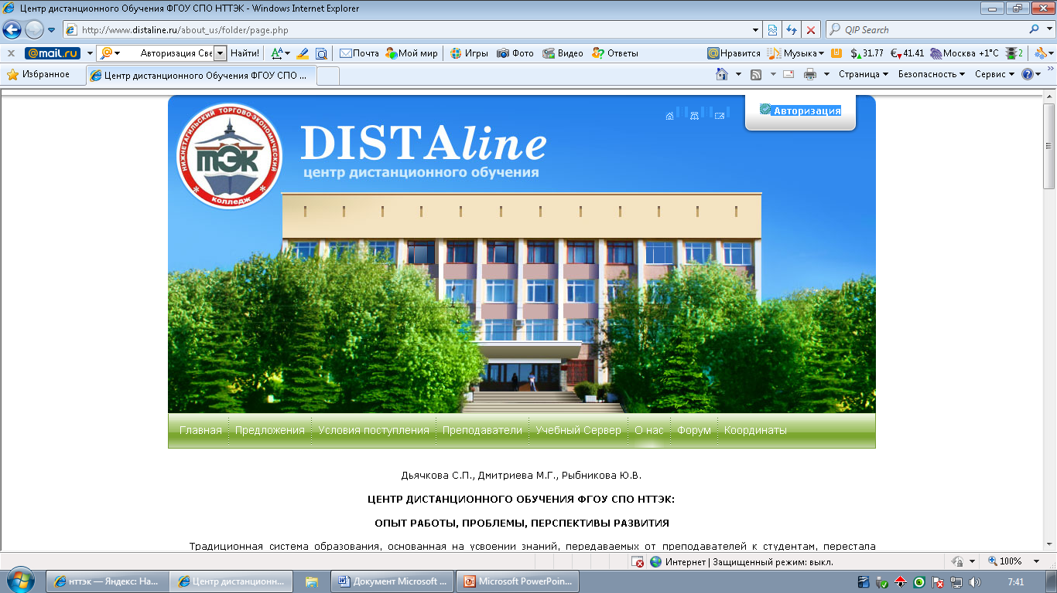



Дистанционное обучение в ПОО
Цифровые образовательные платформы и
системы дистанционного обучения:
Moodle
To-Study
Distaline
Google Classroom
РЭШ (Российская электронная школа)
Сферум

Slide 8

ГАПОУ СО «Нижнетагильский торгово-экономический колледж»
Центр цифрового образования
Локальные НПА:
Положение о деятельности отдела инклюзивного образования.
Положение о Центре цифрового образования.
Положение о порядке организации обучения инвалидов с применением электронного обучения и дистанционных образовательных технологий.
Заведующий ЦЦО
Методист ЦЦО
Заведующий отделом инклюзивного образования
Педагог-психолог
Тьютор
Технический администратор
Ассистент

Slide 9
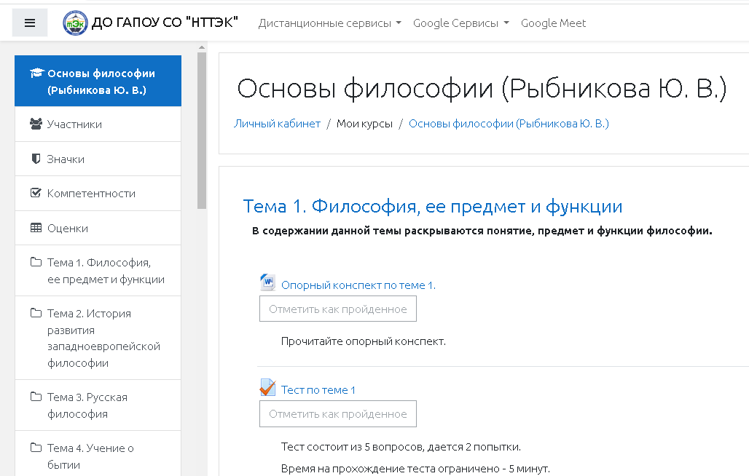
Дистанционное обучение в НТТЭК:

Slide 10
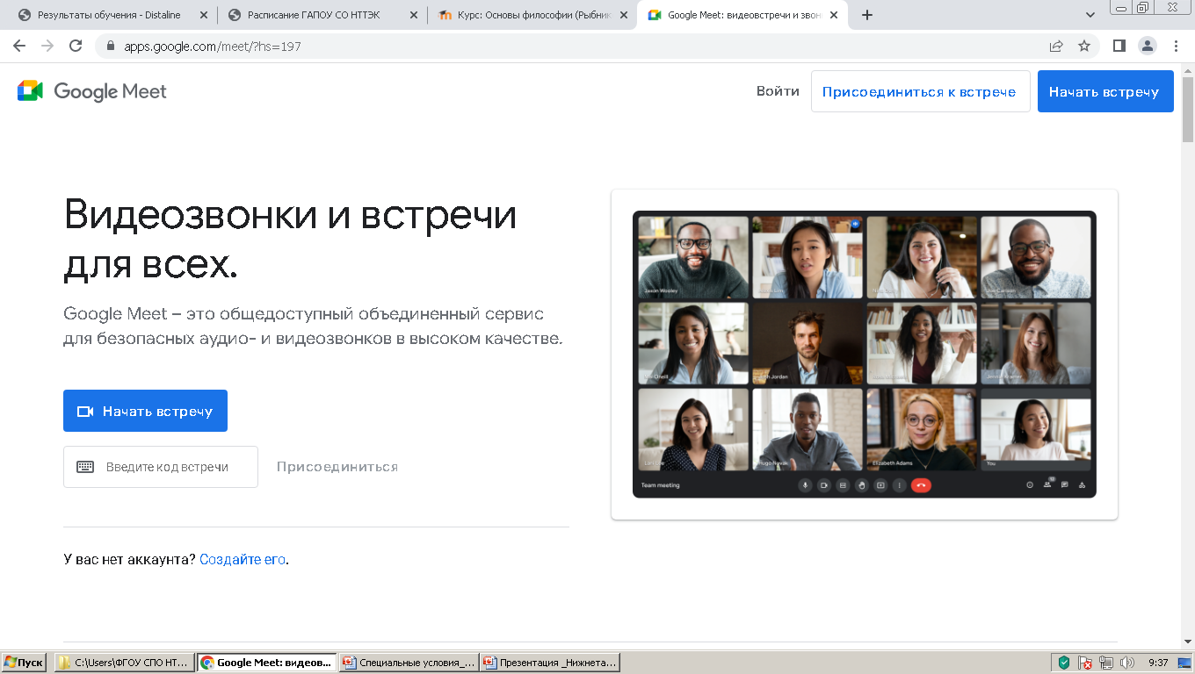
Дистанционное обучение в НТТЭК:

Slide 11
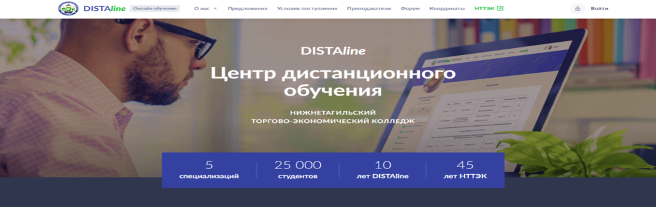

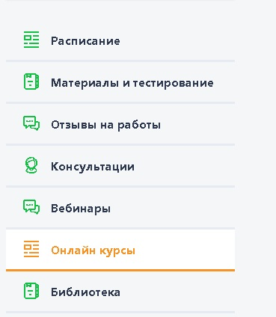





Цифровая платформа
Образовательные курсы с конструктором онлайн-курсов
База данных пользователей (студентов и преподавателей)
Система мониторинга образовательных результатов
Проведение онлайн-уроков, вебинаров
ФОРУМ

Slide 12
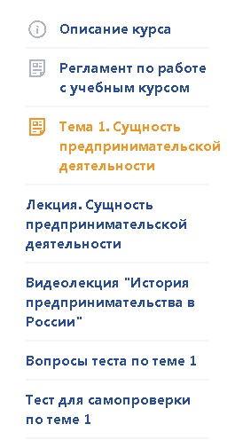
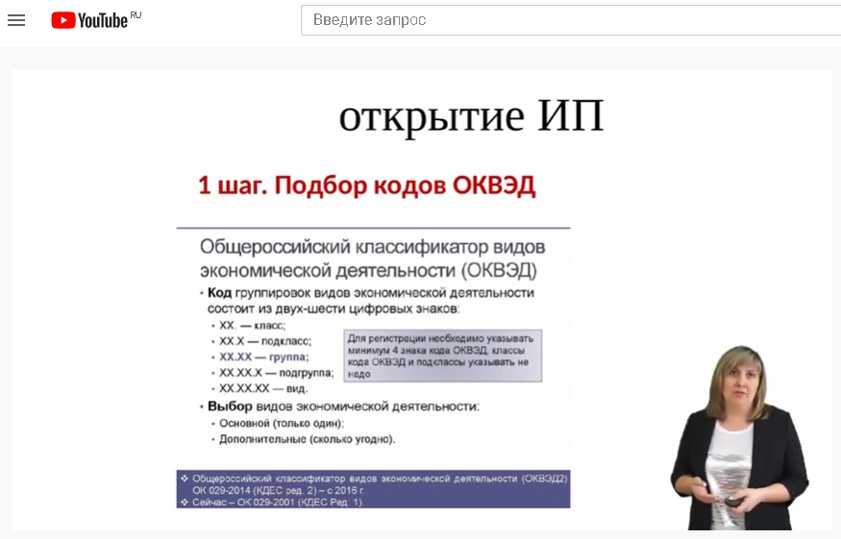
Онлайн-курс «Основы предпринимательской деятельности»
Фрагмент видеолекции

Slide 13
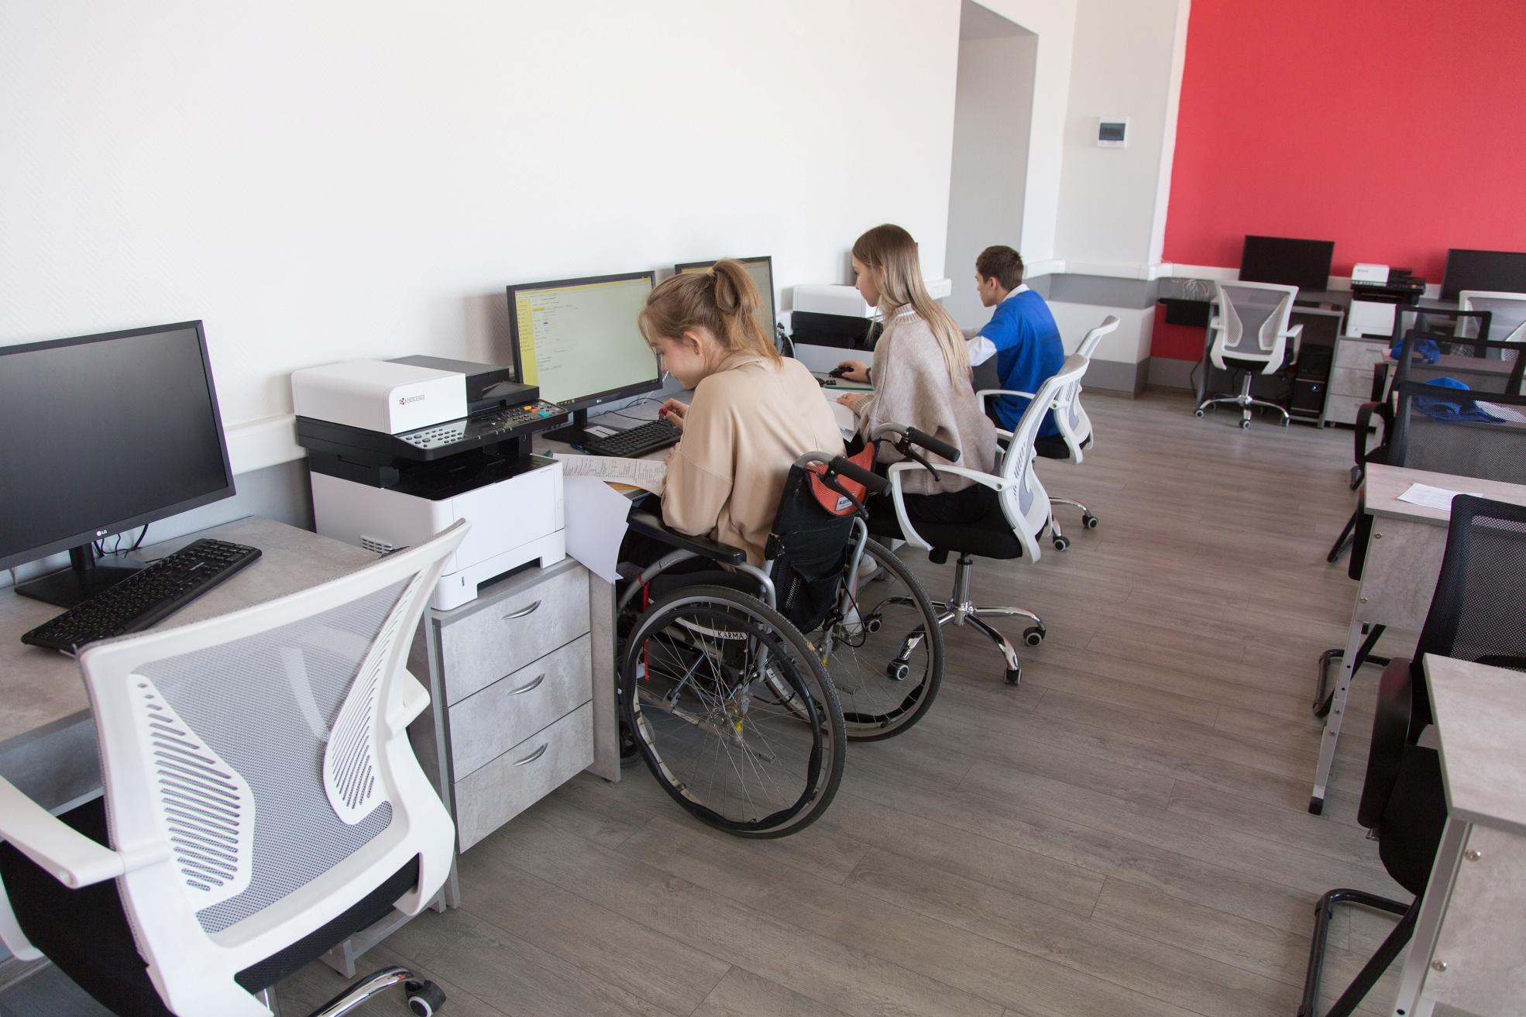

Мастерская «Бухгалтерский учет»

Slide 14

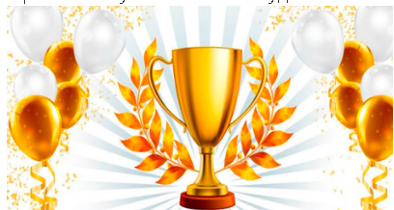
ПОДГОТОВКА К УЧАСТИЮ
в Региональном и Национальном
чемпионатах профессионального мастерства
среди инвалидов и лиц с ОВЗ
«АБИЛИМПИКС»
Подготовка осуществляется национальными и региональными тренерами, экспертами.
Ежегодно студенты НТТЭК становятся победителями
и призерами «Абилимпикс»

Slide 15
Проведение площадки чемпионата
«АБИЛИМПИКС» в 2023 году
по компетенции «Ресторанный сервис»,
категория «школьники» от 14 лет: 10 участников
Участники:
1) обучающиеся с ОВЗ (заключение ПМПК),
2) дети-инвалиды (справка МСЭ).

Slide 16

Контакты:
Отдел инклюзивного образования
ГАПОУ СО «Нижнетагильский торгово-экономический колледж»
Адрес: Свердловская обл., г. Нижний Тагил, пр. Ленина, д. 2А
Тел. +7(3435) 41-91-64
Сайт: https://nttek.ru
Рыбникова Юлия Викторовна, заведующий отделом
инклюзивного образования, rybnikova77@mail.ru

